Slide 1
Основные отличия Bootstrap 3-ей и 4-ой версий

Slide 2
Введение
Bootstrap — фреймворк, набор HTML+CSS инструментов и шаблонов для верстки и более эффективного и быстрого создания сайтов и веб-приложений.
Бутстрап — современный помощник разработчиков интерфейсов, дизайнеров и вебмастеров, доступный для использования по открытой лицензии. Фреймворк очень динамичный и регулярно обновляемый, поэтому не все его функции могут корректно поддерживаться старыми браузерами.
Бутстрап сейчас на пике популярности и можно уверенно сказать, что на его основе можно сделать любой веб-интерфейс.

Slide 3
Основные преимущества
Экономия времени — вы экономите усилия, потому что используете уже готовые классы и дизайн.
Адаптивность (mobile first), высокая скорость и оптимизация, стандартизация интерфейсов — динамичные макеты Бутстрапа качественно отображаются на самых разных устройствах без необходимости внесения изменений в разметку.
Дизайн — единые шаблоны и стилевое оформление элементов макета и всех страниц на сайте в целом. И при этом Bootstrap кросс-браузерный и хорошо отображается во всех браузерах Safari, Firefox, IE, EDGE и тех, что на основе Chromium

Slide 4
Недостатки Bootstrap
Первый – кода обычно в библиотеке написано больше, чем если бы вы написали при разработке с нуля. Потому что, когда вы делаете самостоятельно, вы реализуете только необходимый функционал. В Bootstrap же есть все на все случаи жизни. Даже то, что вам может не пригодиться. Но опять же, эта проблема очень легко решается тем, что вы можете сами выбирать, какие компоненты фреймворка загрузить в css-файл. Например, вы вообще можете скачать только сетку, а все остальное делать самостоятельно.
Второй недостаток – шаблонный дизайн. Но и эта проблема легко решается, потому что она будет существовать только в том случае, если вы будете использовать только готовые компоненты фреймворка и ничего никогда не кастомизировать под себя.

Slide 5
История
Третья версия выпущена 19 августа 2013 года. В ней адаптивность получила дальнейшее развитие, был осуществлён переход к концепции mobile first, оптимизации прежде всего под мобильные устройства. Дизайн по умолчанию стал плоским.
Работа над четвёртой версией начата 29 октября 2014 года. Альфа версия вышла 19 августа 2015 года. Первая бета версия выпущена 10 августа 2017. Вторая бета версия выпущена 19 октября 2017. 18 января 2018 года выпущена первая стабильная версия Bootstrap 4.

Slide 6
Глобальные изменения
Список глобальных изменений в Bootstrap 4:
Смена Less на Sass в CSS файлах.
Смена px на rem в качестве единиц измерения в CSS.
Медиа-запросы теперь ems вместо pxs.
Размер шрифта увеличен с 14px до 16px.

Slide 7
Исходный код Bootstrap
Исходный код Bootstrap 3 содержит перекомпилированный CSS, JavaScript, и шрифты, наряду с исходными Less, JavaScript и документацией.
В Bootstrap v4.0.0-alpha, все файлы Less были заменены на Sass из-за миграции к Sass технологии через libSass. Так как Bootstrap 4 больше не поддерживает glyphicons, папку шрифтов тоже убрали.

Slide 8
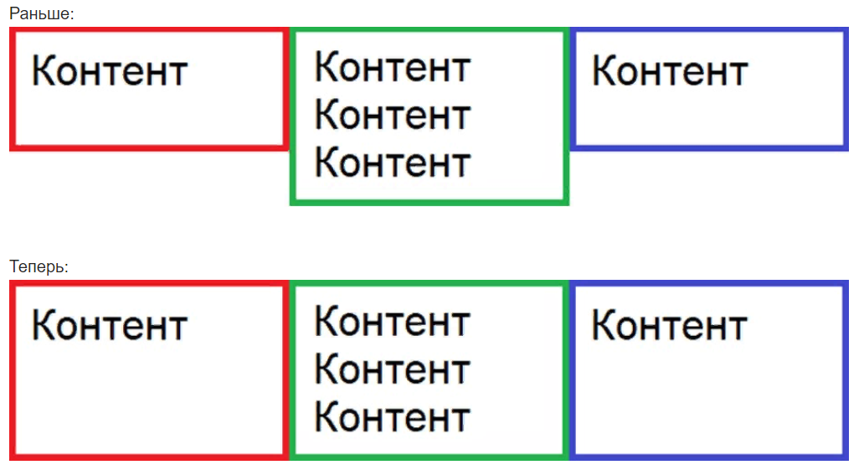
FlexBox вместо Float
В прежних версиях сетка Bootstrap использовала метод Float, однако теперь она базируется на технологии FlexBox. Преимущество такого решения состоит в том, что если раньше при контенте разного объёма блоки отличались по высоте, то теперь при разной длине текста, колонки будут иметь одинаковую высоту. Из-за этого оформление портала смотрится симпатичнее.

Slide 9
Типография
В отличие от px и em, они не являются фиксированными или относительными единицами измерения. Единицы измерения rem являются динамическими по отношению к корневому тегу HTML. Тем не менее, вы все еще можете использовать px, em и pt в своих Bootstrap проектах.

Slide 10
Изменения в JavaScript
В Bootstrap присутствует большое количество JavaScript кода, который необходим для работы некоторых компонентов и так как в самих компонентах изменений не так много, JavaScript в целом почти не изменился.
Вот несколько изменений:
Убрали поддержку IE8: Теперь когда отбросили поддержку IE8, мы можем с легкостью использовать более быструю версию jQuery 2.0
Поддержка ES6: Все плагины были переписаны в ES6 и скомпилированы при помощи Babel, компилятора JavaScript.

Slide 11
Glyphicons
Bootstrap4 полностью перешел на использование SVG изображений, в связи с этим был удален иконочный шрифт Glypicons, который присутствует в Bootstrap3. Разработчики фреймворка рекомендуют использовать сторонние библиотеки иконок поддерживающие формат SVG:
новая версия Glyphicons
Octicons
Font Awesome

Slide 12
Карточки
В Bootstrap 4, вкладки, миниатюры и well были удалены и заменены карточками. Данный компонент можно использовать для отображения информации в качестве страницы или контейнера, который поддерживает различные виды контента, такие как ссылки, текст, изображения, заголовки, колонтитулы и многое другое с различными цветами фона.
Для подключения добавьте классы .card и .card-block к выбранному элементу. Есть также еще несколько классов, которые можно использовать внутри класса .card.
.card-title название
.card-text текст
.card-header заголовок
.card-footer футер

Slide 13
Что использовать?

